Slide 1
Optimizacija upita kod Oracle baze podataka
Student: Uroš Pešić 1465
Profesor: Aleksandar Stanimirović

Slide 2
Optimizacija upita
Optimizacija upita predstavlja proces određivanja najbolje dostupne strategije za izvršenje SQL upita. Predstavlja jedan od ključnih zadataka DBMS-a, jer bitno utiče na performanse izvršenja upita, a samim tim i na performanse softverskih sistema i celokupno korisničko iskustvo.
Za optimizaciju upita je zadužena specijalna komponenta DBMS-a koja se zove optimizator.

Slide 3
Metode optimizacije upita
Postoje dva različita pristupa optimizacije upita:
Heurističke metode – Za optimizaciju upita se koriste unapred definisana pravila koja se primenjuju za transformaciju upita. Ovde metode generalno dovode do optimalnijeg rešenja, mada to ne mora uvek biti slučaj.
Metode zasnovane na ceni (cost-based) – za svaku transformaciju i potencijalnu strategiju se računa cena izvršenja. Kao finalni plan izvršenja se bira onaj sa najmanjom cenom.

Slide 4
Heurističke metode
SQL upit se interno transformiše u izraz proširene relacione algebre koji je moguće predstaviti sturkturom stabla. Heurističkim metodama se inicijalno stablo upita, primenom definisanih plavila transformiše u semantički ekvivalentna stabla, sve dok se ne dobije stablo upita koje je optimalno za izvršenje.
Generalna ideja heurističkih metoda je transformacija upita promenom redosleda relacionih operacija, tako da se operacije selekcije i projekcije koje smanjuju kardinalnost među-relacija I broj njihovih atributa, izvrše što je moguće ranije. Na taj način se najčešće obezbeđuje optimalnije izvršenje nekih skupiljih operacija, kao što su različite vrste spojeva, Dekartov proizvod, itd.

Slide 5
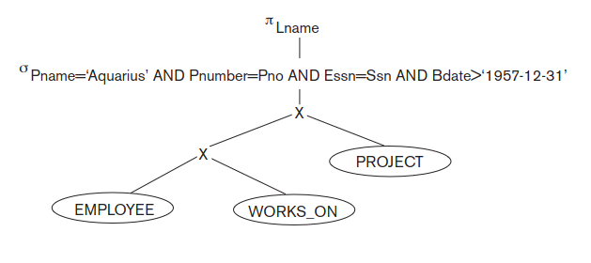
Stablo upita
Na slici je prikazan primer stabla za izraz relacione algebre koji odgovara upitu
SELECT E.Lname
FROM EMPLOYEE E, WORKS_ON W, PROJECT P
WHERE P.Pname=“Aquariu

Slide 6
Pravila za transformaciju upita
Neka pravila koje je moguće primeniti, koja ne menjaju semantiku upita su sledeća:
Nadovezivanje selekcija
σc1 AND c2 AND … AND cn (R) = σc1(σc2(...(σcn(R)))
Komutativnost selekcije
σc1(σc2(R)) = σc2(σc1(R))
Nadovezivenje projekcija
πlist1(πlist2...(πlistn(R))) = πlist1(R)
Distributivnost selekcije prema ⋈ i x
σc1 (R ⋈ S) = σc1(R) ⋈ S
Distributivnost projekcije prema ⋈ i x
πc1 (R ⋈ S) = πA1, A2, …, An (R) ⋈ πB1, B2, …, Bm (S)
Asocijativnost operacija ⋈, x, U, ∩
(R op S) op P = R op (S op P), gde je op neka od operacija iz navedenog skupa
Distributivnost selekcije u odnosu na skupovne operacije
σ(R op S) = σ(R) op σ(S), gde op označava bilo koju skupovnu operaciju
Konverzija sekvence (σ, x) u prirodni spoj

Slide 7
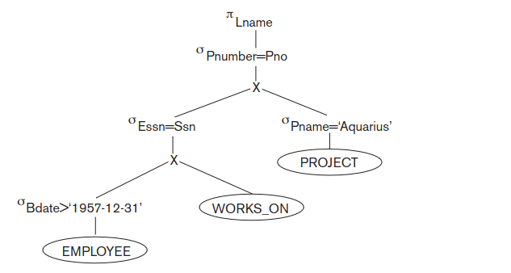
Heuristička optimizacija inicijalnog stabla
Prvi korak algoritma je razbijanje konjunkcija u uslovima selekcije na individualne selekcije, a zatim pomeranje tih selekcija što bliže listovima stabla (početnim relacijama).

Slide 8
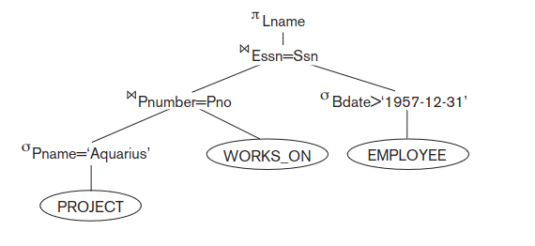
Heuristička optimizacija inicijalnog stabla
Zatim je potrebno eventualno promeniti redosled listova stabla, tako da se najrestriktivnije selekcije prve izvrše. Pritom je potrebno voditi računa da se promenom redosleda ne javi potreba za operacijom Dekartovog spoja – koja je najskuplja za izvršenje

Slide 9
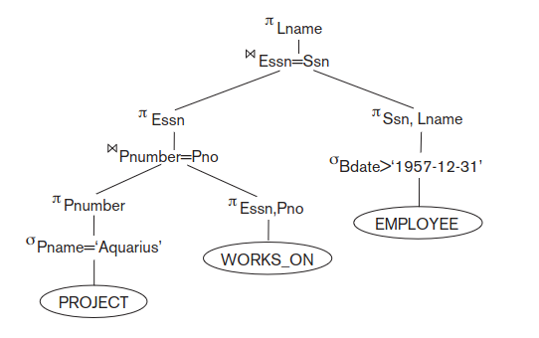
Heuristička optimizacija inicijalnog stabla
Primenom poslednjeg navedenog pravila, svaku operaciju x koja je praćena uslovom selekcije (koji je u stvari uslov spoja), pretvoriti u operaciju ⋈. Na kraju, sve projekcije pomeriti što je moguće bliže listovima, u zavisnosti od potrebnih atributa za izvršenje operacija.

Slide 10
Cost–based metode
Kod cost–based metoda se problem opzimizacije upita posmatra kao tradicionalni problem minimizacije ciljne funkcije (cost funkcije). Cost funkcija predstavlja kvantitativnu meru performansi izvršenja nekog plana i obrnuto je srazmerna potrebnom vremenu i resursima za izvršenje upita. Na cenu može da utiču neki od sledećih faktora:
  Cena pristupa sekundarnom skladištu
  Cena skladištenja privremenih rezultata
  Cena izvršenja (CPU cena)
  Cena zauzeća memorije
  Cena komunikacije

Slide 11
Primer cost funkcije za JOIN operaciju
Za JOIN operaciju koja je implementirana brute-force algoritmom (dve ugnježdene petlje) cena izvršenja u pogledu broja blokova koje je potrebno preneti sa diska u glavnu memoriju je:
C1 = br + [ceiling(br / nb – 2) * bs] + (js * rr * rs) / bfrres,
Gde br označava broj blokova fajla relacije r na disku, nb broj blokova koji staju u glavnu memoriju, js je selektivnost spoja, a bfrres broj slogova po bloku za rezultat.

Slide 12
DBMS katalog
Kao što se vidi i na prethodnom primeru, optimizator mora da koristi različite informacije o stanju sistema, kako bi procena cene izvršenja plana bila što tačnija. Ove informacije se čuvaju u katalogu DBMS-a.
Neke od informacija koje se čuvaju za svaku relaciju su:
  Broj slogova relacije
  Prosečna veličina sloga
  Broj blokova na disku
  Broj slogova po bloku
  Indkesi i tipovi indeksa
  Selektivnosti za različite uslove
  Kardinalnost selekcije za različite uslove

Slide 13
Histogrami
DBMS takođe kreira i čuva posebne strukture sa informacijama o statističkoj raspodeli atributa u relacijama, koje se nazivaju histogrami. Zahvaljujući histogramima je moguće bolje aproksimirati selektivnost za različite atribute (bez njih bismo morali da pretpostavimo da svi atributi imaju uniformnu raspodelu – što najčešće nije slučaj). Kako histogrami obezbeđuju tačniju procenu cene za planove izvršenja – predstavljaju bitan faktor za postizanje dobrih performansi sistema.

Slide 14
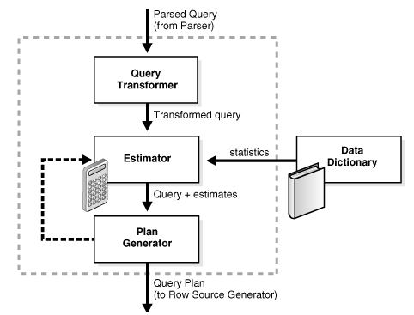
ORACLE – Optimizacija upita
Optimizator upita Oracle baze podatka je cost-based optimizaor (u ranijim verzijama je imao I rule-based komponentu od koje se danas odustaje). Glavni faktori koji utiču na cenu izvršenja plana su cena pristupa disku, CPU cena i cena komunikacije usled paralelizacije izvršenja upita. Optimizator sadrži 3 komponente:
Transformer upita
Estimator
Plan generator

Slide 15
Transformer upita
Transformer upita – transformiše inicijalni parsirani SQL upit u semantički ekvivalenti upit koji je pogodniji za izvršenje. Neke od tehnika koje transforormer upita koristi su:
  OR ekspanzija
  View Merging
  Query unnesting
  Faktorizacija operacija

Slide 16
OR ekspanzija
OR ekspanzija je tehnika razbijanja disjunkcije predikata na više upita sa prostim predikatima koji su povezani UNION ALL operacijom.
SELECT * FROM employees e, departments d
WHERE (e.email='SSTILES' OR d.department_name='Sales')
AND e.department_id = d.department_id;
SELECT * FROM employees e, departments d
WHERE e.email='SSTILES'
AND e.department_id = d.department_id;
UNION ALL
SELECT * FROM employees e, departments d
WHERE d.department_name='Sales'
AND e.department_id = d.department_id;

Slide 17
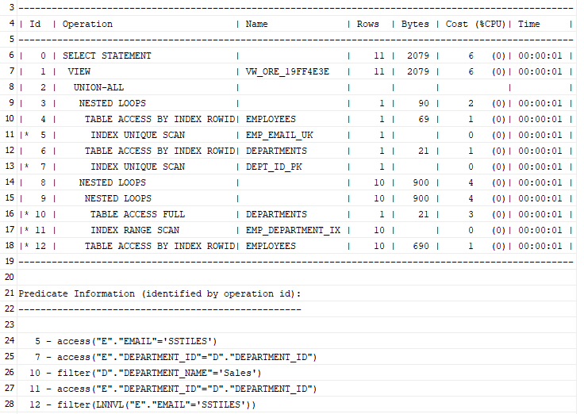
OR Ekspanzija – Primer plana izvršenja

Slide 18
View merging
Optimizacija upita se vrši na nivou SQL bloka. Generisanje planova se vrši prvo za najugnježdeniji blok. Nekad je pogodnije ovakve upite transformisati u ekvivalentni upit sa jednim blokom, ukoliko je to moguće.
View merging je upravo jedna ovakva transformacija, koja se koristi kada se unutrašnji SQL blok nalazi u okviru naredbe FROM spoljašnjeg upita – tj. Kada unutrašnju blok predstavlja pogled, koji može biti eksplicitno ili implicitno definisan.

Slide 19
View merging - Primer
SELECT e.first_name, e.last_name, dept_locs_v.street_address,
dept_locs_v.postal_code
FROM employees e,
  ( SELECT d.department_id, d.department_name, l.street_address, l.postal_code
  FROM departments d, locations l
  WHERE d.location_id = l.location_id ) dept_locs_v
WHERE dept_locs_v.department_id = e.department_id
AND e.last_name = 'Smith';
SELECT e.first_name, e.last_name, l.street_address, l.postal_code
FROM employees e, departments d, locations l
WHERE d.location_id = l.location_id
AND d.department_id = e.department_id
AND e.last_name = 'Smith';
Spajanjem pogleda smo pružili više mogućnosti optimizatoru za implementiranje spojeva tabela. U prvom slučaju postoje samo 4 moguće permutacije, dok u drugom slučaju imamo 6 mogućih načina za redosled spajanja tabela. Samim tim su optimizator ima više mogućnosti za nalaženje najoptimalnijeg rešenja.

Slide 20
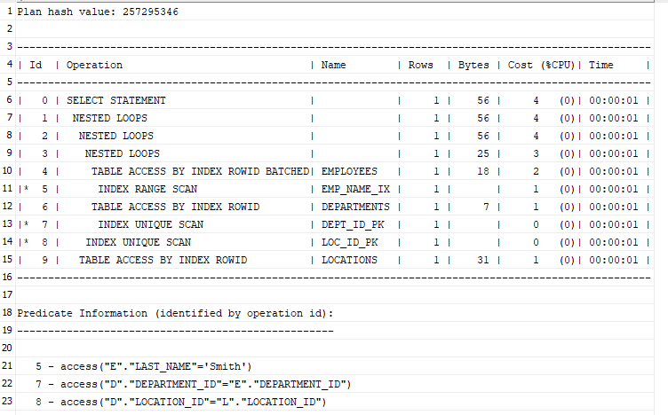
View merging – Primer plana izvršenja

Slide 21
Query Unnesting – Odmotavanje upita
Ideja odmotavanja upita je ista kao i kod spajanja pogleda – upit koji sadrži više SQL blokova se transformiše u upit sa jednim blokom. Međutim, odmotavanje upita se koristi kada se ugnježdeni upit nalazi u WHERE delu spoljašnjeg upita.
SELECT department_name
FROM DEPARTMENTS d
WHERE d.department_id IN (SELECT e.department_id
FROM EMPLOYEES e
WHERE e.salary > 10000);
SELECT department_name
FROM DEPARTMENTS d, EMPLOYEES e
WHERE d.department_id S=e.department_id AND e.salary > 10000;

Slide 22
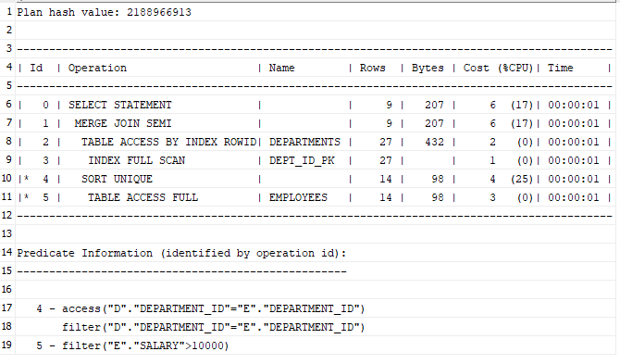
Plan izvršenja, SEMI JOIN
Odmotavanje upita se postiže tako što se ugnježdeni upit menja adekvatnom operacijom spoja. U ovom primeru imamo specifičan tip spoja – SEMI JOIN. Ovaj spoj funkcioniše kao prirodni spoj, s tim što se rezultujući slog generiše čim se za njega nađe odgovarajući spoj u drugoj tabeli. Zbog toga je ovaj spoj pogodan za odmotavanje upita u slučaju operacije IN, EXISTS, ANY. Spoj koji se suprotan ovom – ANTI JOIN se koristi u slučaju operacija NOT IN, NOT EXISTS, ALL.

Slide 23
Join factorization
Ova transformacija se koristi za optimizaciju izvršavanja SQL upita koji sadrži više grana povezanih UNION ALL operacijom. Tehnikom faktorizacije se prepoznaju izračunavanja koja su zajednička za sve grane ovakvih upita, a zatim se takva izračunavanja izvajaju kao top-level izračunavanja, van UNION ALL operacije.
Ovakvim pristupom se sprečavaju višestruka izračunavanja za iste operacije, što obezbeđuje drastično poboljšanje performansi.

Slide 24
Join factorisation - primer
SELECT e.first_name, e.salary, d.location_id
FROM EMPLOYEES e, DEPARTMENTS d, LOCATIONS l
WHERE e.department_id = d.department_id AND d.location_id = l.location_id
AND e.salary > 5000
AND l.postal_code IS NOT NULL
UNION ALL
SELECT e.first_name, e.salary, d.location_id
FROM EMPLOYEES e, DEPARTMENTS d, EMPLOYEES m
WHERE e.department_id = d.department_id AND d.manager_id = m.employee_id
AND e.salary > 5000
AND m.commission_pct IS NOT NULL;
SELECT e.first_name, e.salary, view.ITEM_1
FROM EMPLOYEES e, (SELECT d.location_id, d.department_id
  FROM DEPARTMENTS d, LOCATIONS l
  WHERE d.location_id = l.location_id AND l.postal_code IS NOT NULL
  UNION ALL
  SELECT d.location_id, d.department_id
  FROM DEPARTMENTS d, EMPLOYEES m
  WHERE d.manager_id = m.employee_id
  AND m.commission_pct IS NOT NULL)
WHERE e.department_id = view.ITEM_2 AND e.salary > 5000;

Slide 25
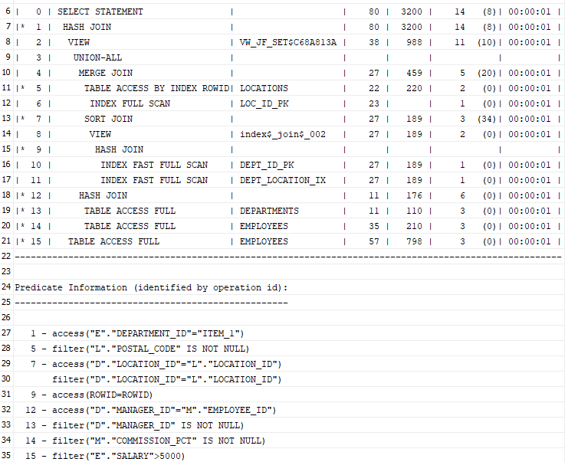
Join factorisation – primer plana izvršenja

Slide 26
Još neke transformacije
Osim navedenih transformacija, transformer Oracle optimizatora koristi još neke tehnike za transformaciju upita, kao što su:
  Predicate pushing
  Star transformation
  Query rewrite with materialized views
Poslednje dve transformacije imaju veliki značaj u Data Warehouse sistemima.

Slide 27
Adaptivna optimizacija upita
Mehanizam adaptivne optimizacije upita omogućava optimizatoru da prilagođava planove u toku samog izvršenja upita, na osnovu dostupnih informacija o upitu i adaptivnih statistika o kojima se vodi evidencija.
Podrazumevano je svaki plan adaptivni – sastoji se od više podplanova. Podplan koji će se koristiti za određenu operaciju se određuje u toku izvršenja upita, na osnovu informacija koje se “pridružuju” upitu zahvaljujući kolektoru statistika.

Slide 28
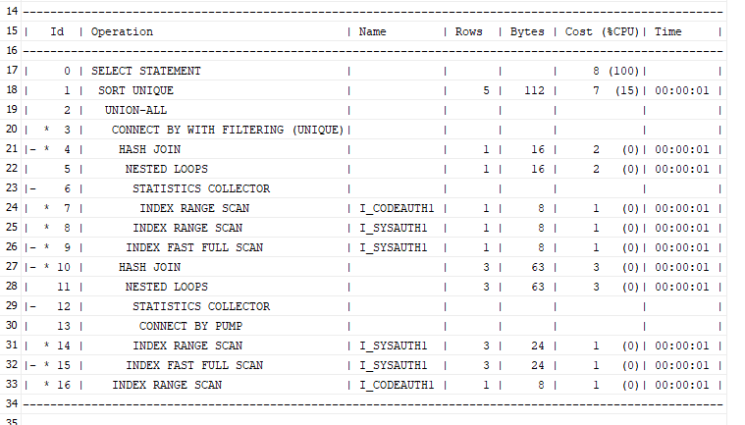
Adaptivna optimizacija upita - Primer

Slide 29
Aproksimacija rezultata upita
Često je za potrebe analize podataka potrebno primenjivati agregacione funkcije, kao što su AVG, COUNT, MEDIAN, nad ogromnom količinom podataka. Kako se ovakvi upiti često koriste da bi se uvideli određeni trendovi i obrasci u podacima, korisnicima nije presudno da uvek dobiju 100% tačne rezultate. Za ovakve potrebe, Oracle nudi set funkcija kojima se vrednosti rezultata ovakvih upita aproksimiraju, sa tačnošću od oko 97% i izvršavaju se jako brzo. Primeri ovakvih funkcija su APPROX_SUM, APPROX_DISTINCT, APPROX_COUNT, APPROX_MEDIAN, itd.

Slide 30
SQL Plan management
SQL Plan Management je mehanizam koji vodi evidenciju o skupu planova za različite SQL upite – koji se zove SQL Plan Baseline, kojim je za svaki upis definisana donja granica performansi izvršenja. Glavne komponente SQL Plan menadžera su:
  Plan Capture - Komponenta zadužena za snimanje svih podataka o planu izvršenja SQL upita.
  Plan Seletion - Komponenta koja je zadužena za selekciju plana za izvršenje, tako da ne dođe do gubitka performansi.
  Plan Evolution – Procenjuje nove planove u fazi verifikacije i ukoliko su dovoljno dobri dodaje ih u baseline, u suprotnom ih odbacuje

Slide 31
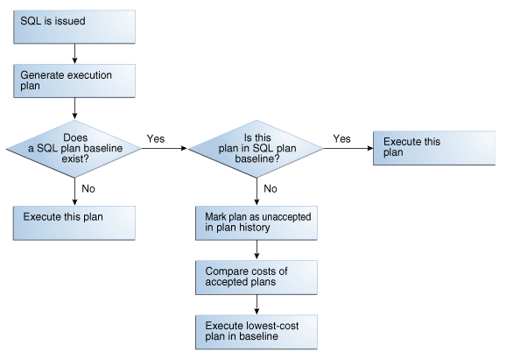
Plan selection algoritam

Slide 32
Hvala na pažnji!

